Slide 1
инновационные технологии в логопедической практике
Логопед
Cавчук Л.И
д/с «Солнышко»№6
п.Шантобе
2017г.

Slide 2
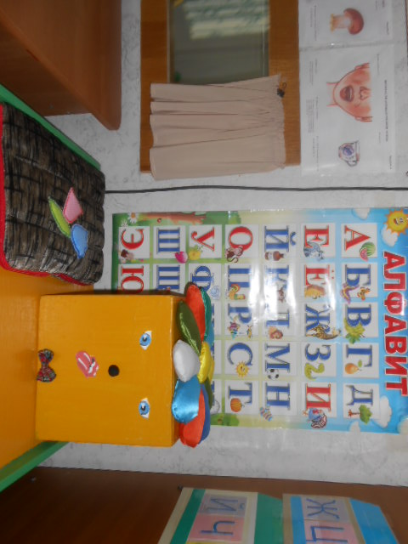
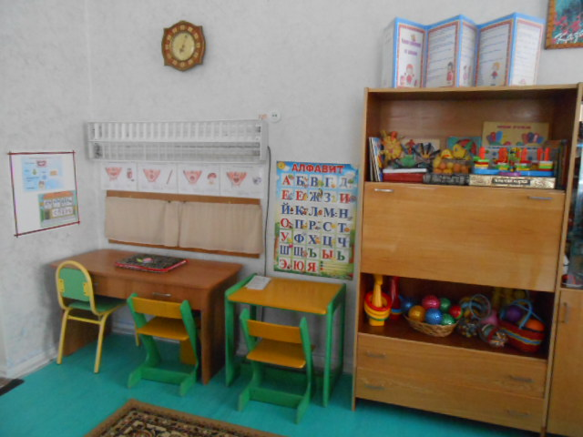

Slide 3
В моей практической деятельности, совместно с другими педагогами, применяются следующие здоровьесберегающие компоненты:
1.Пальминг 2.Аурикулотерапия 3.Упражнения для речевого дыхания 4.Логопедический массаж . 5.Телесноориентированные техники,развитие общей моторики 6.Развитие мелкой моторики
7. Пальцевый массаж
8. Арт-терапия
а).Су-Джок б).Кинезиотерапия.
в).Куклотерапия г).Сказкотерапия.
в).Мнемотехника. г).Изо-терапия
д).Хромотерапия
е).Песочная терапия.
ё).Биоэнергопластика ж).Смехотерапия з).Музыкотерапия, логоритмика

Slide 4
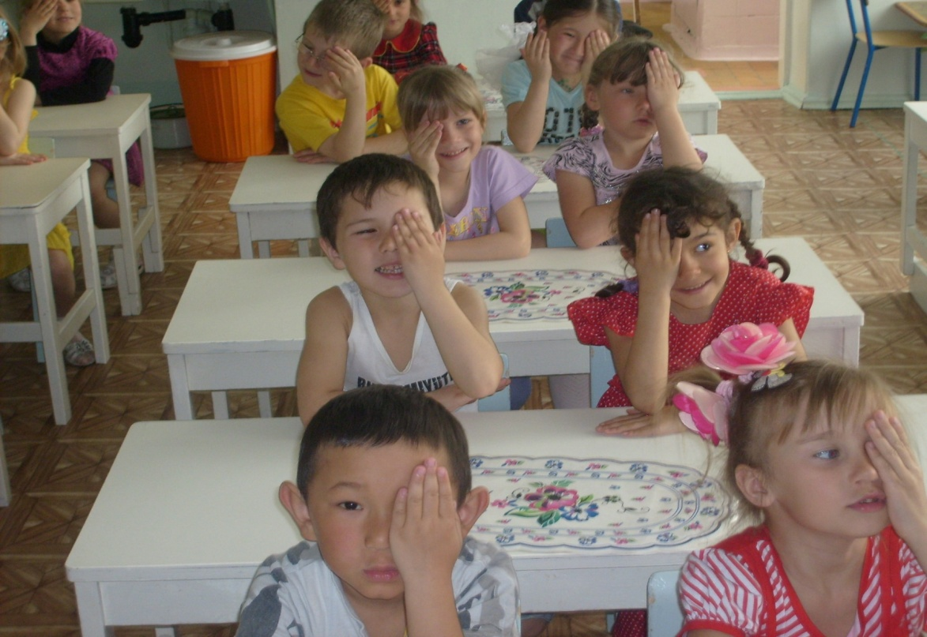
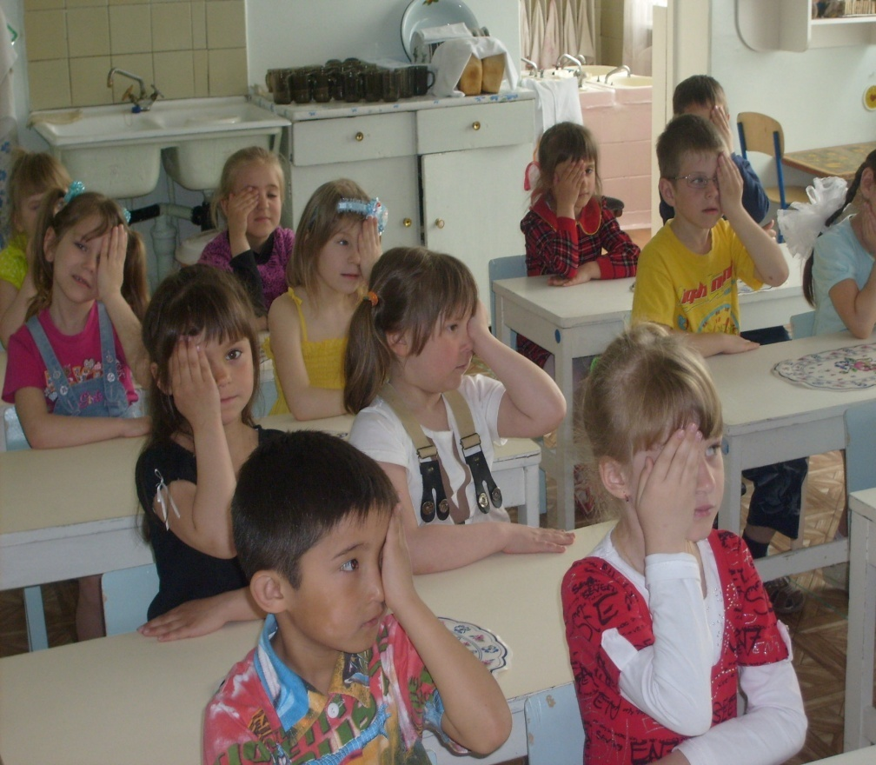
Пальминг

Slide 5
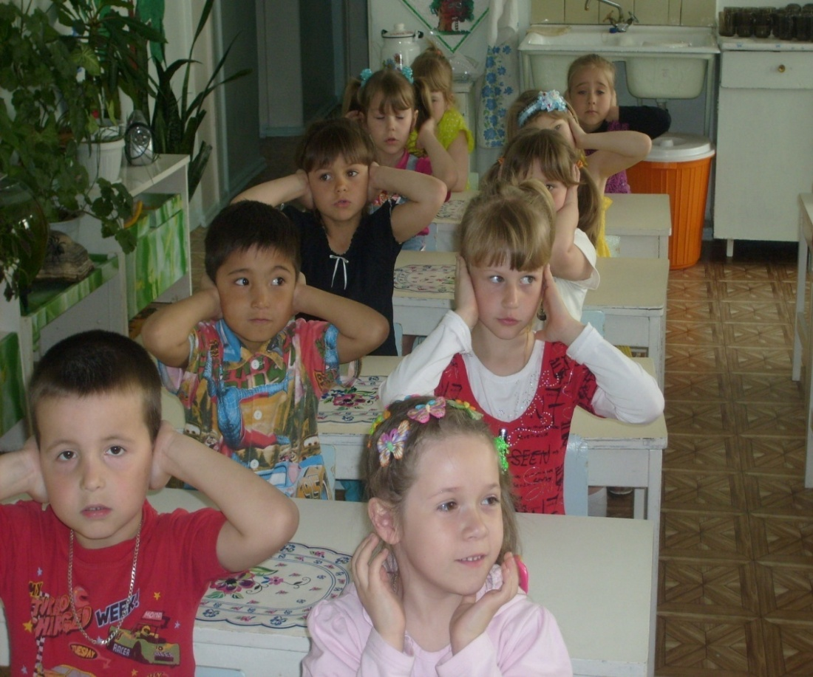
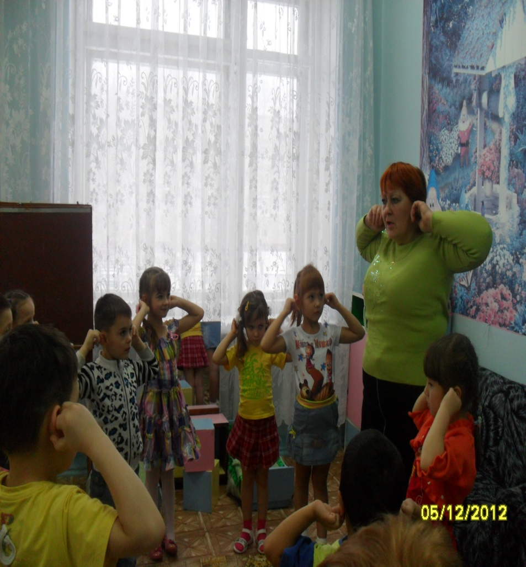
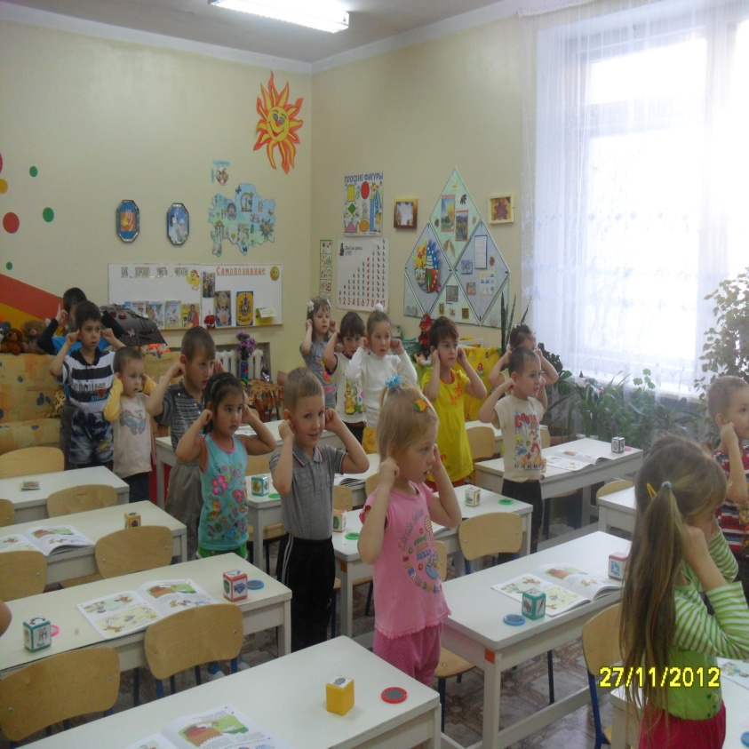
Аурикулотерапия

Slide 6
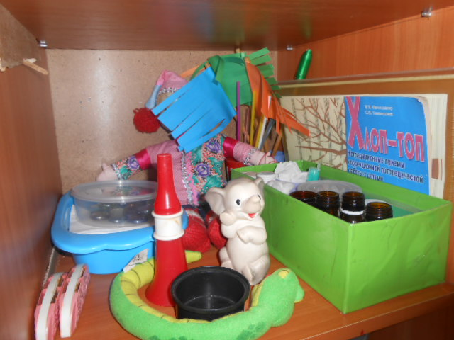
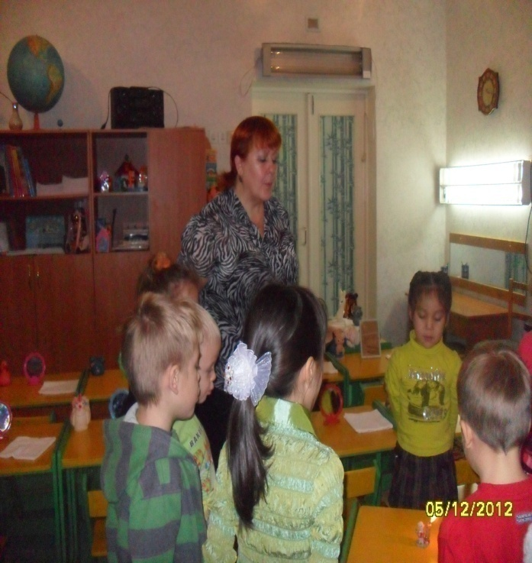
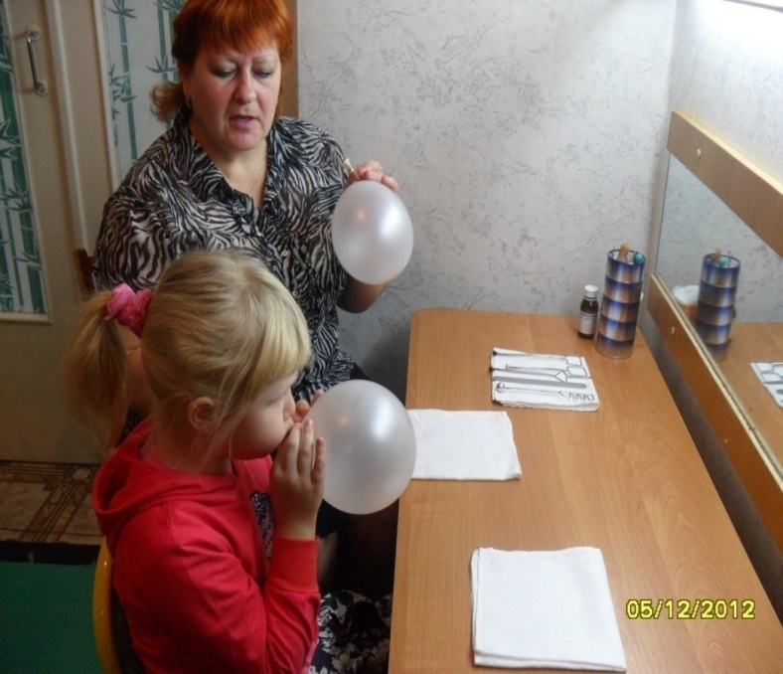
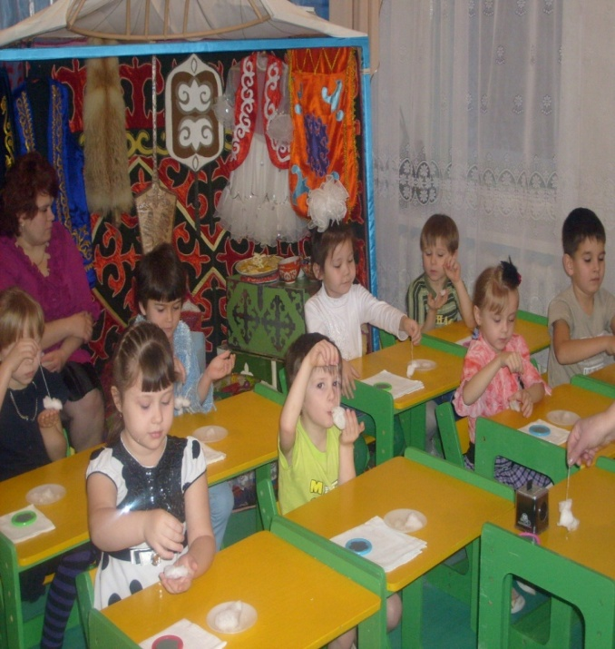
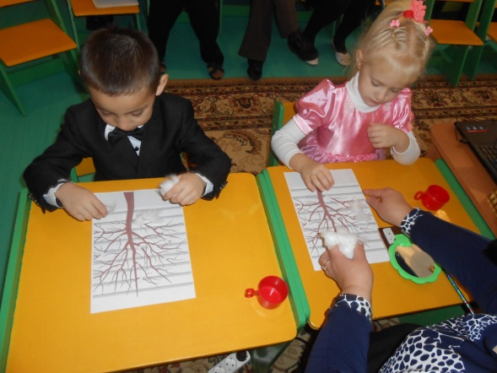
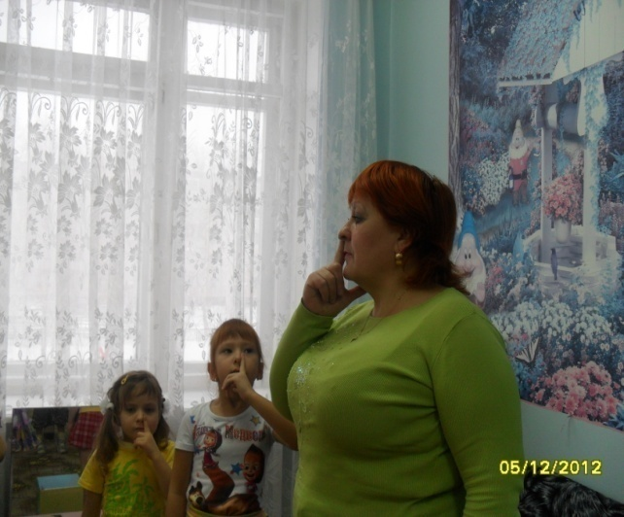
Упражнения для развития речевого дыхания.

Slide 7
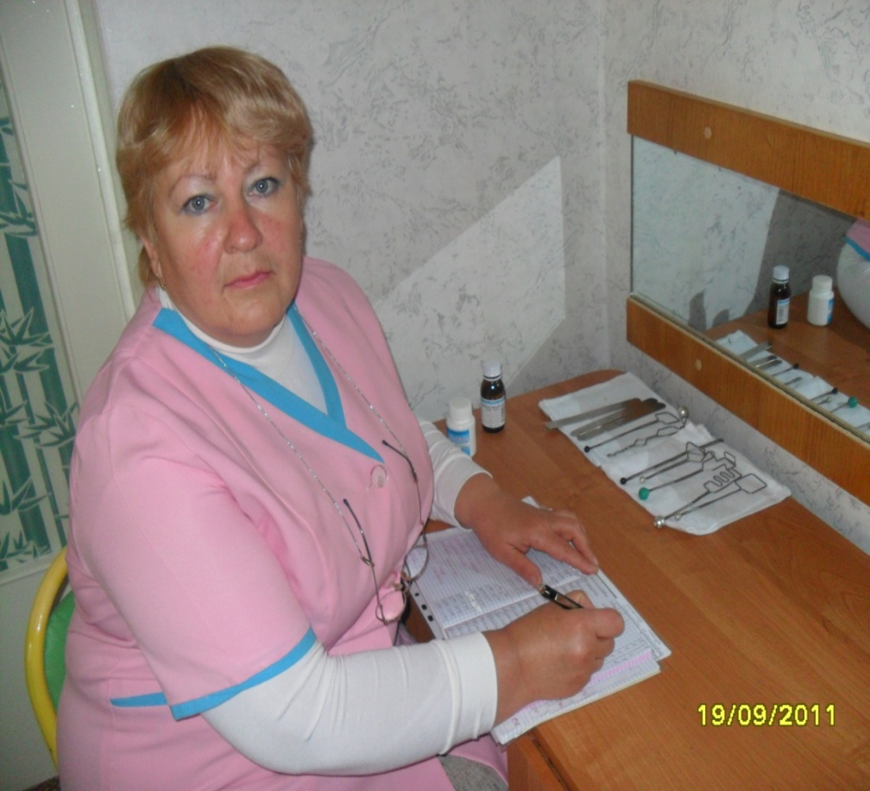
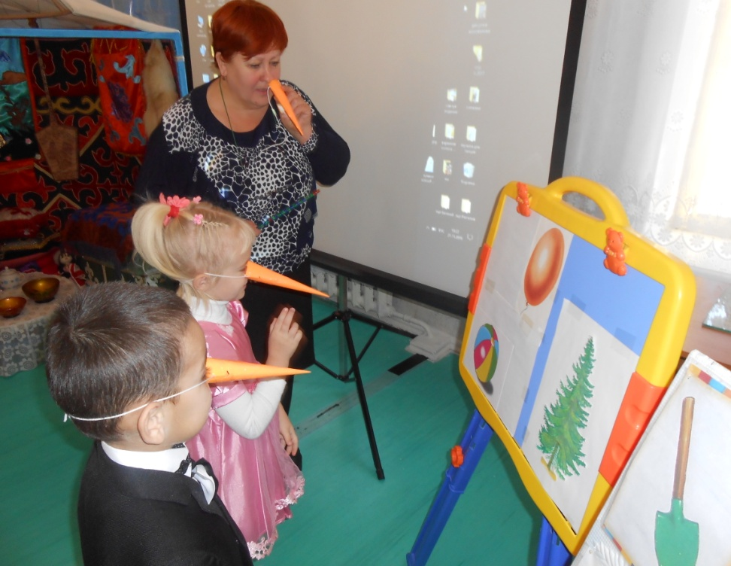
ЛОГОПЕДИЧЕСКИЙ МАССАЖ

Slide 8
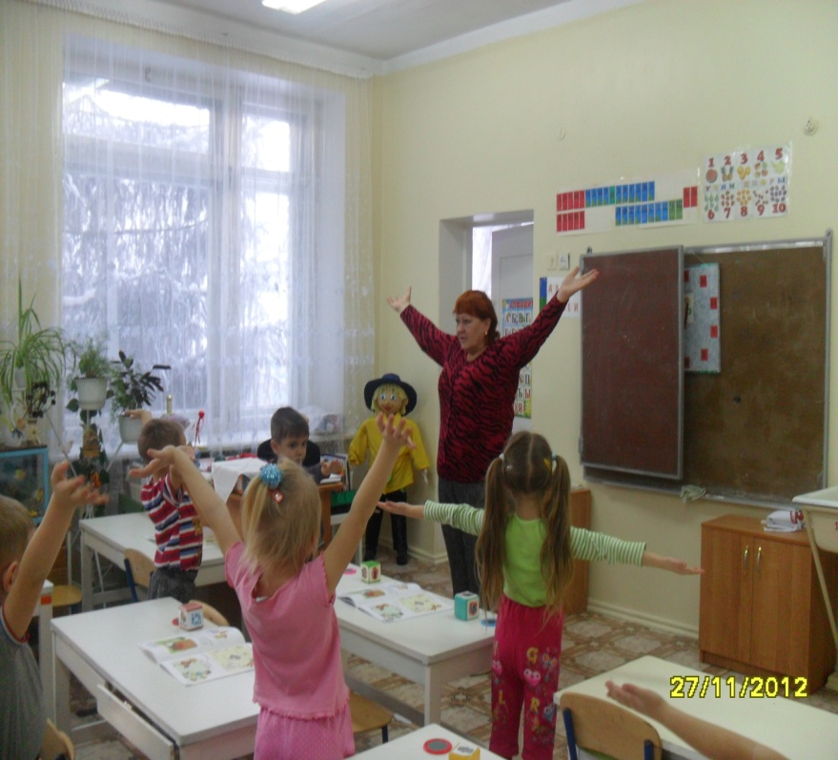
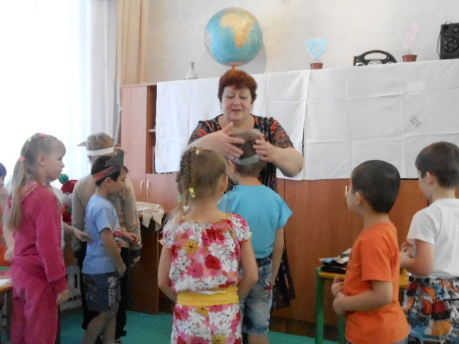
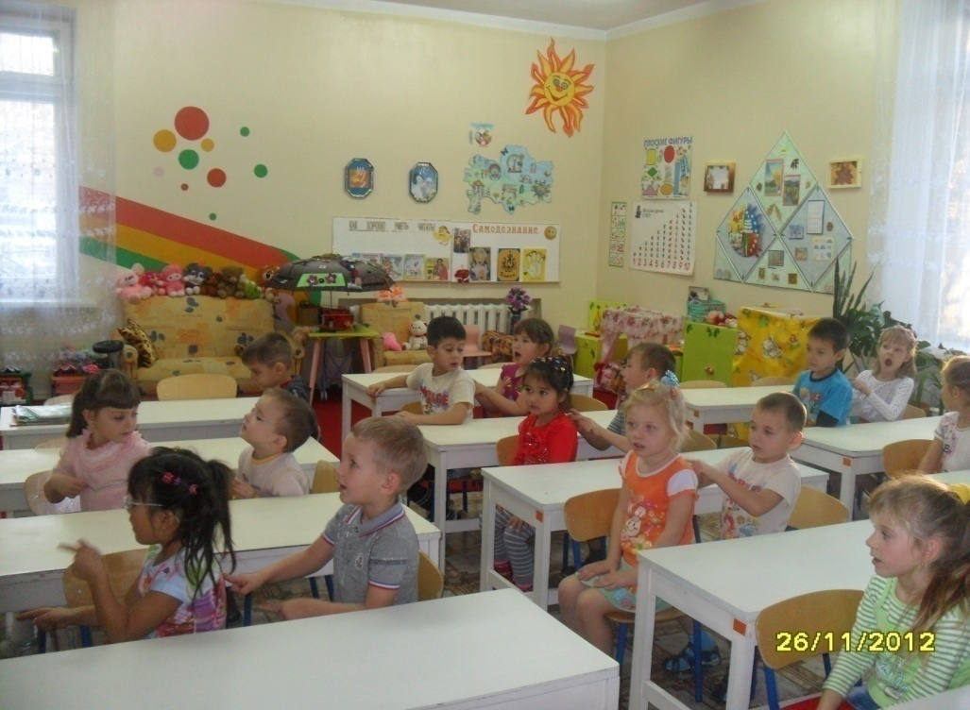
Развитие общей моторики

Slide 9
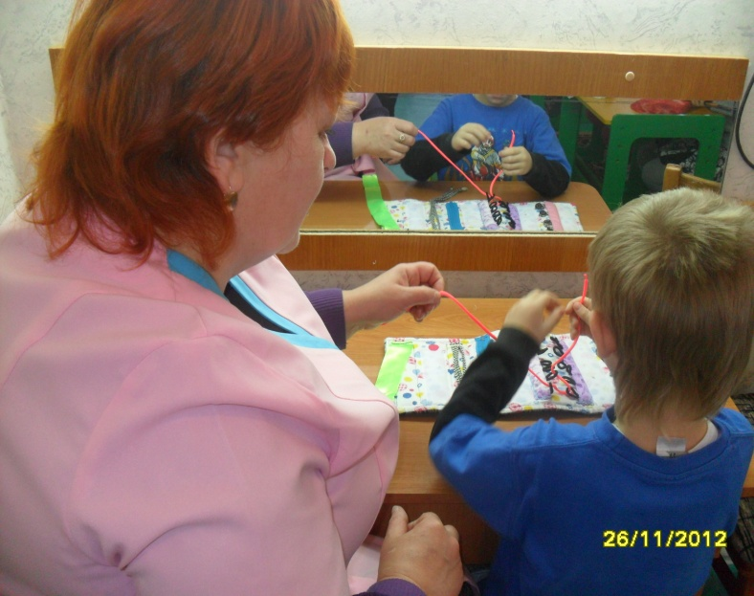
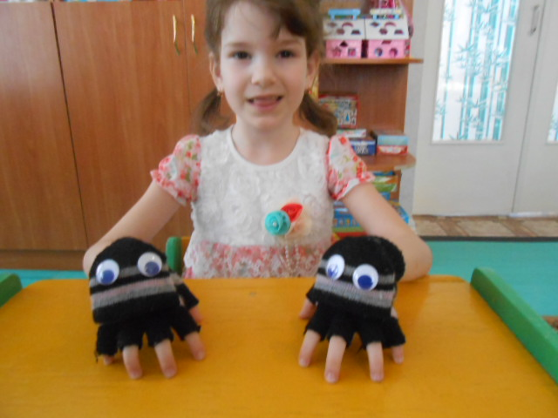
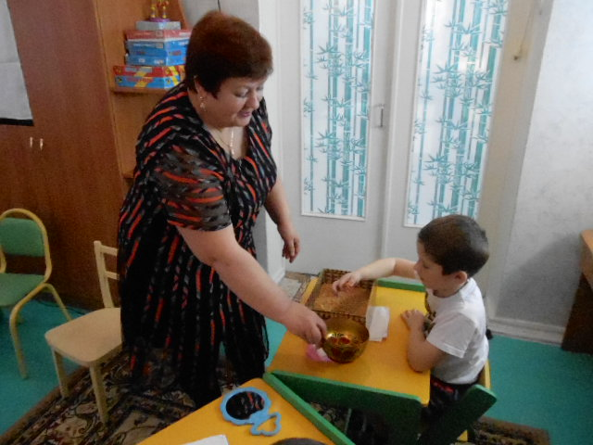
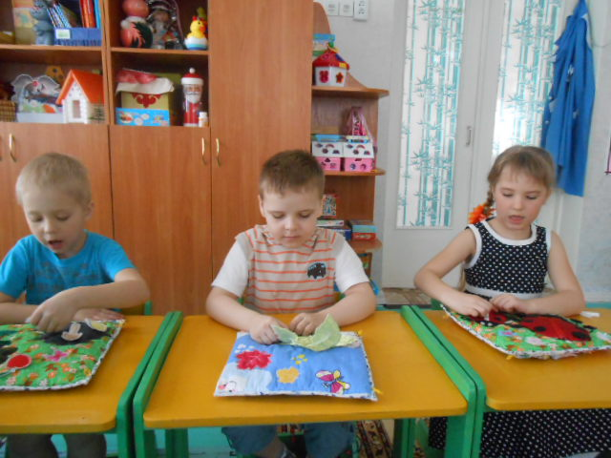
Система работы по развитию мелкой моторики рук.

Slide 10
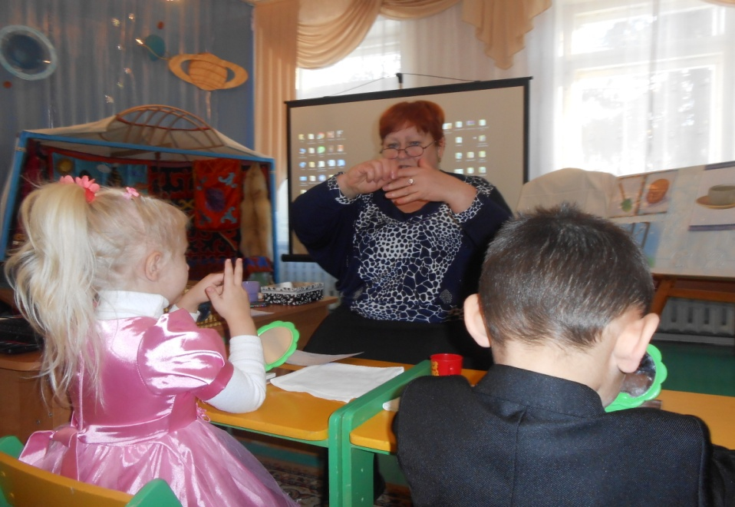
Пальцевый массаж

Slide 11
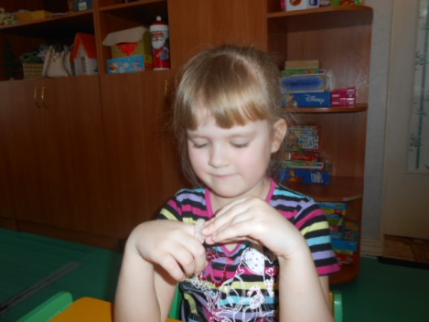
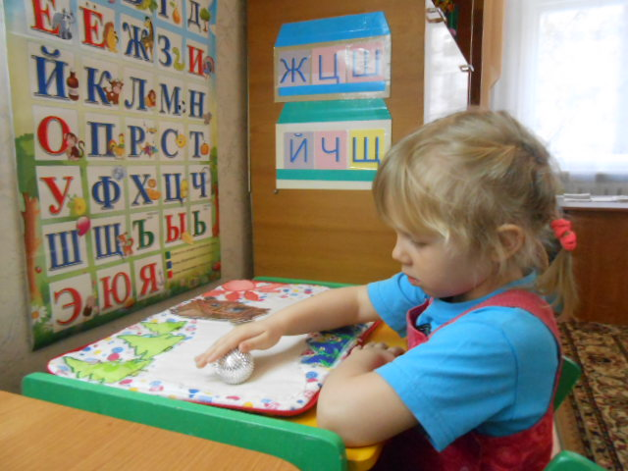
Су-Джок терапия

Slide 12
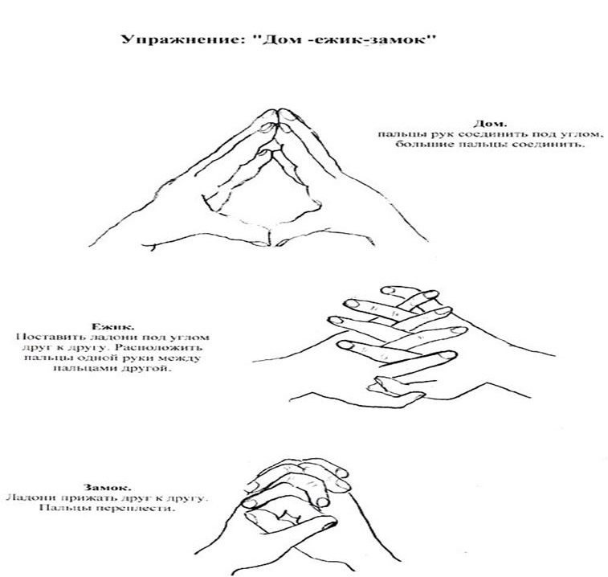
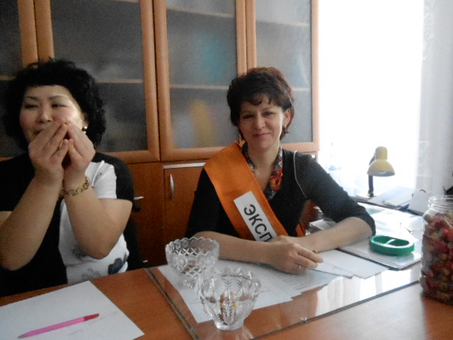
Кинезиотерапия

Slide 13
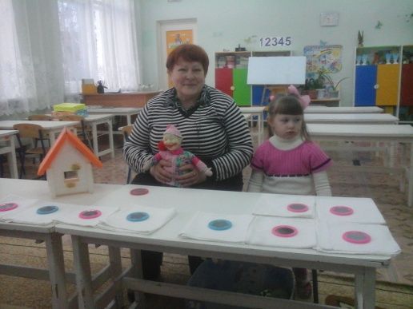
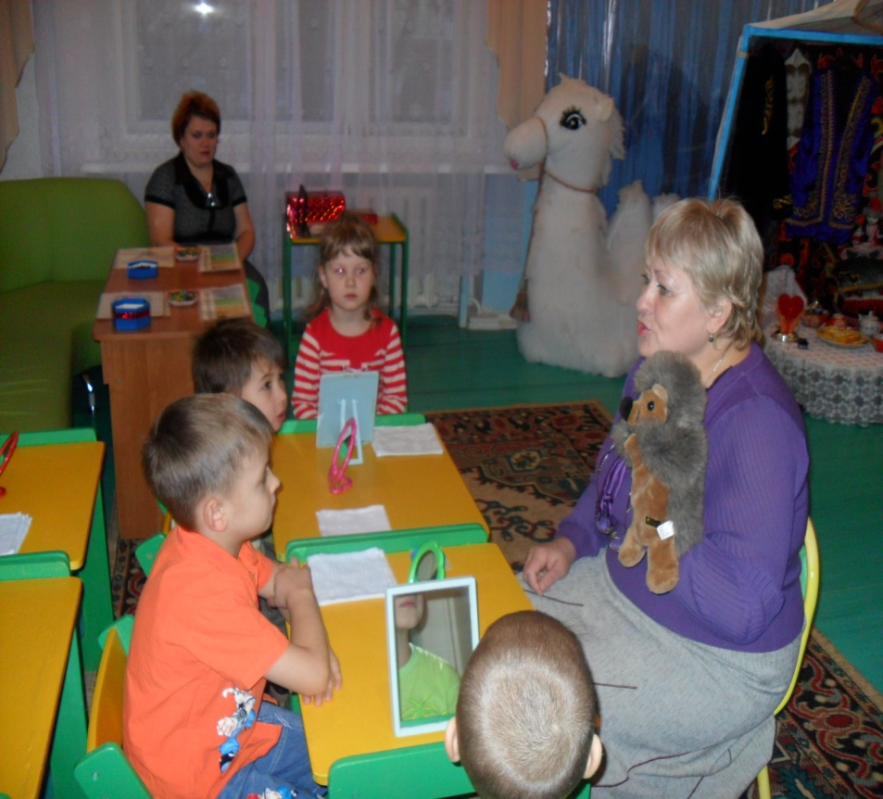
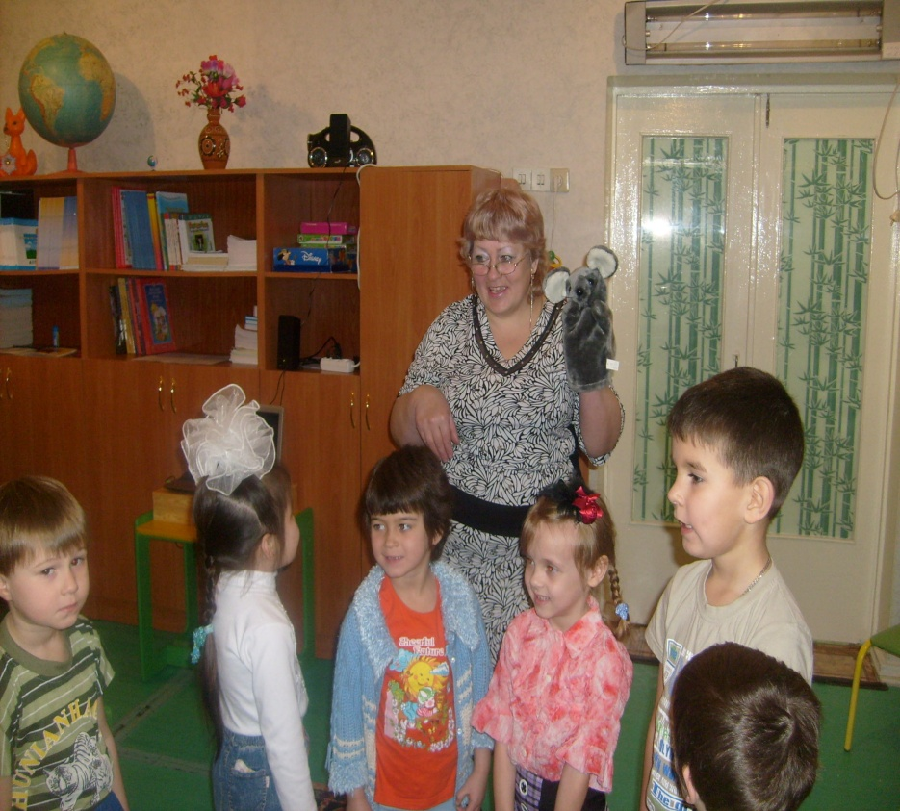
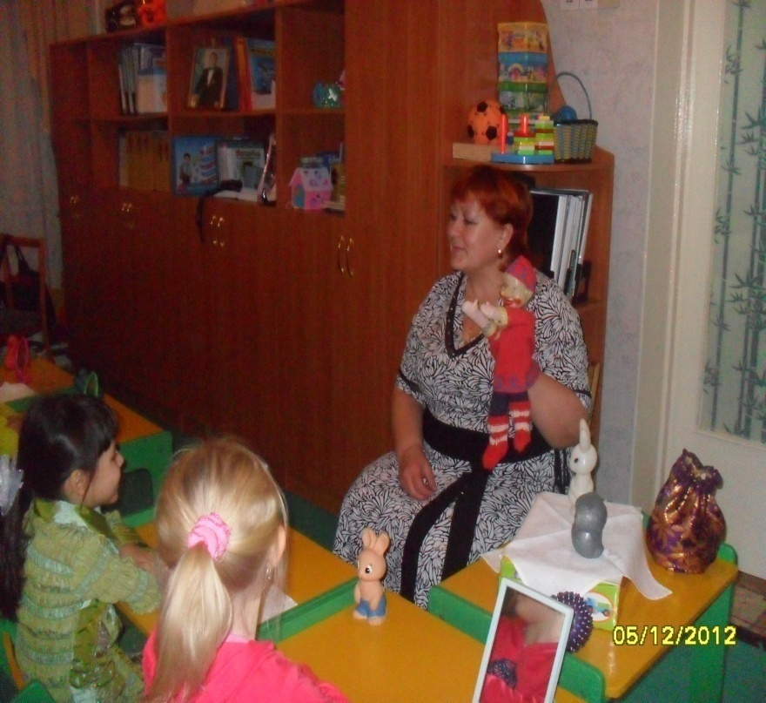
Куклотерапия

Slide 14
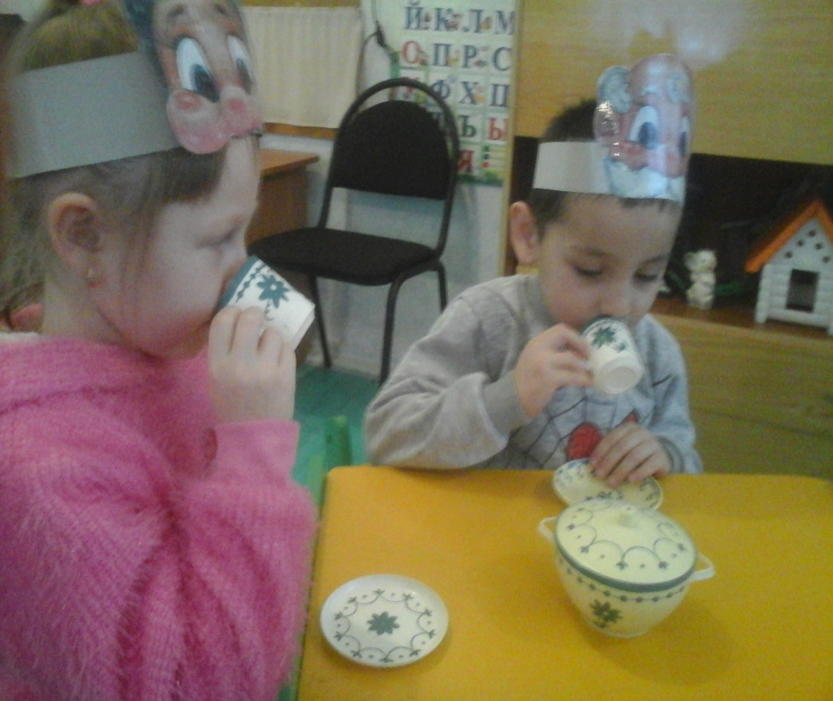
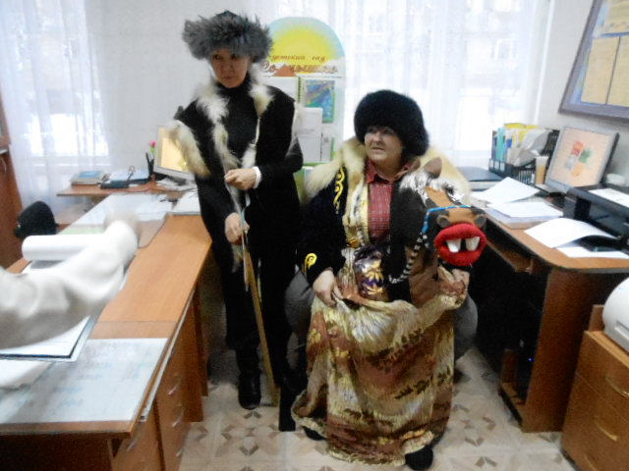
Сказкотерапия

Slide 15
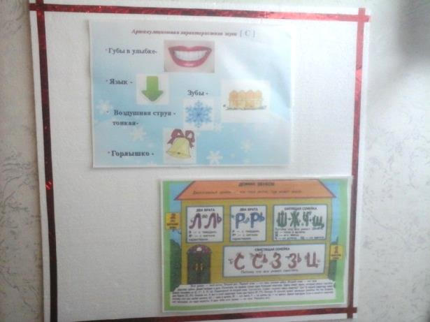
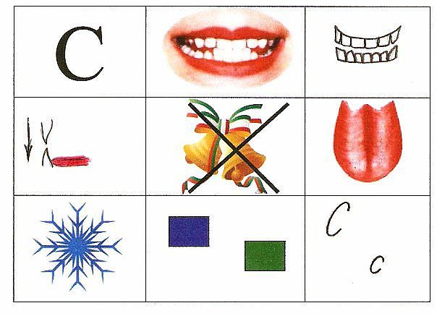
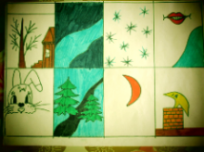
Мнемотехника

Slide 16
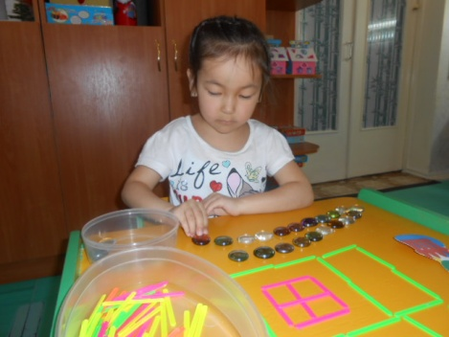
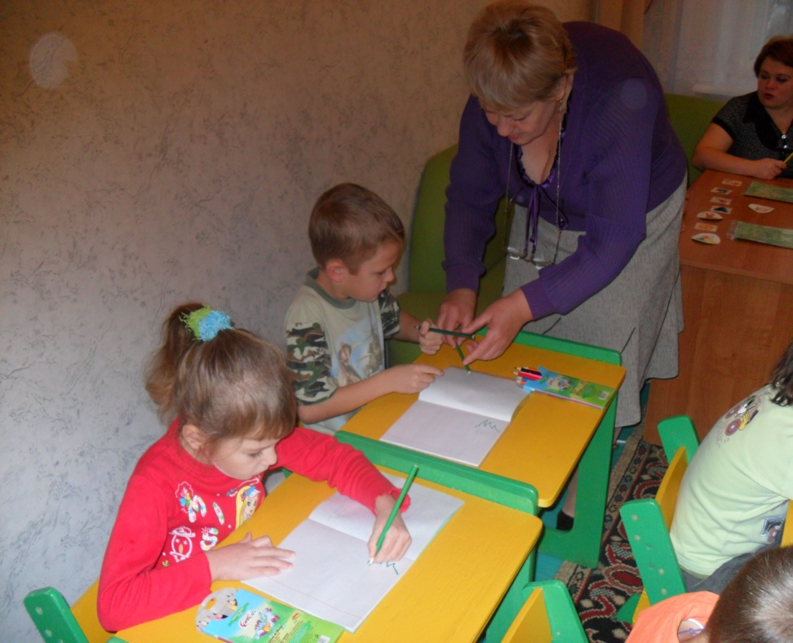
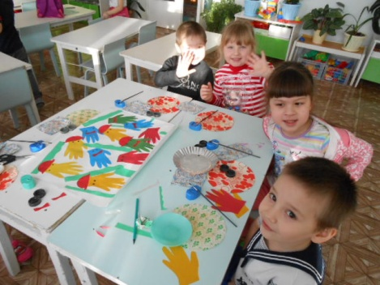
Изо-терапия

Slide 17
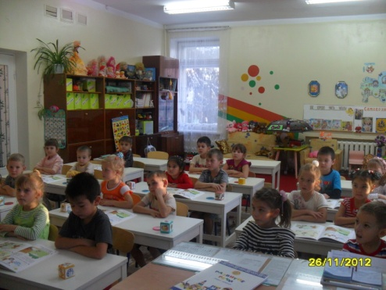
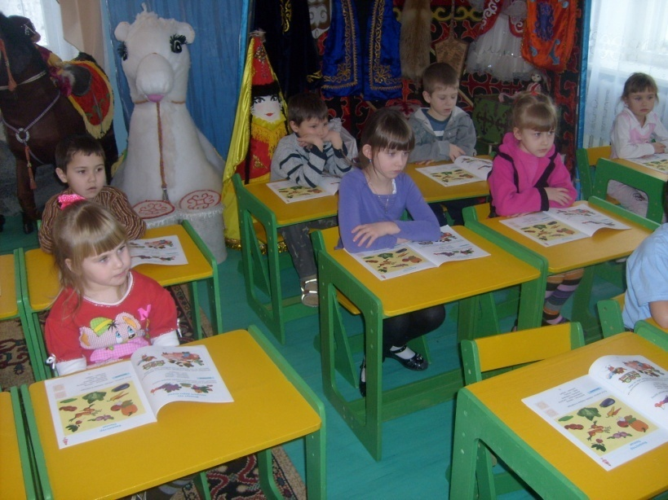
Хромотерапия (цветотерапия).

Slide 18
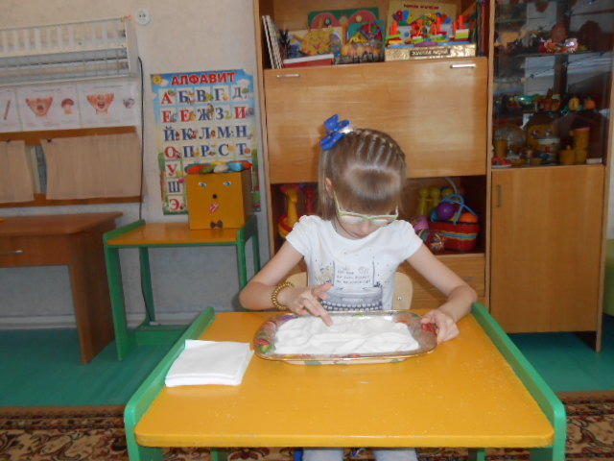
Песочная терапия

Slide 19
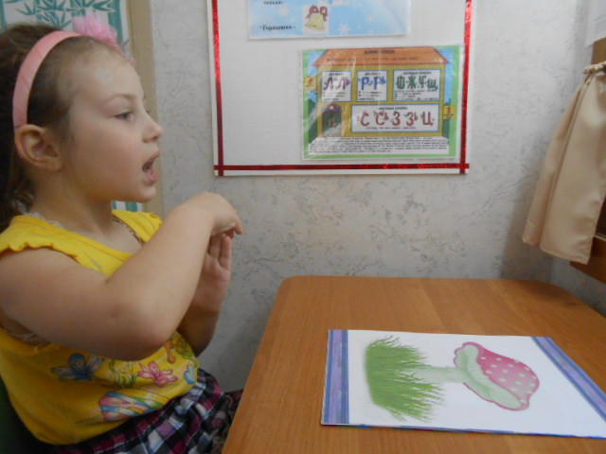
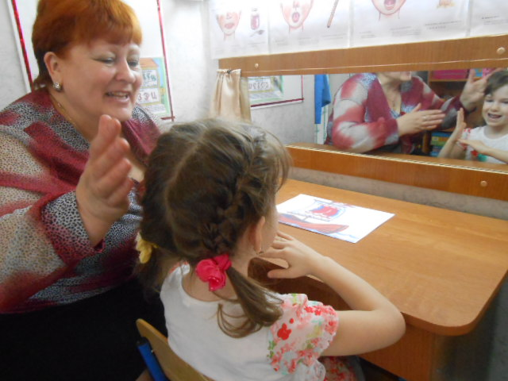
Биоэнергопластика

Slide 20
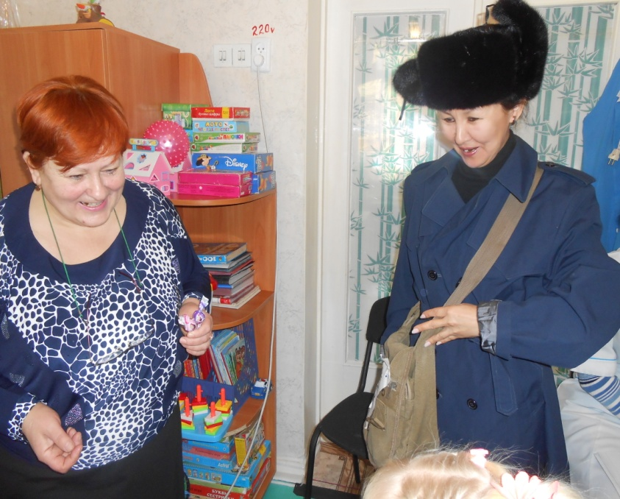
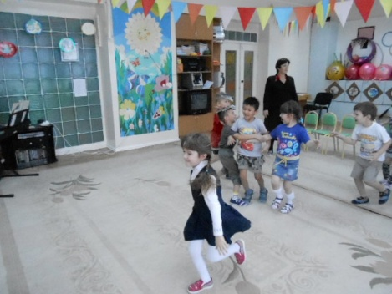
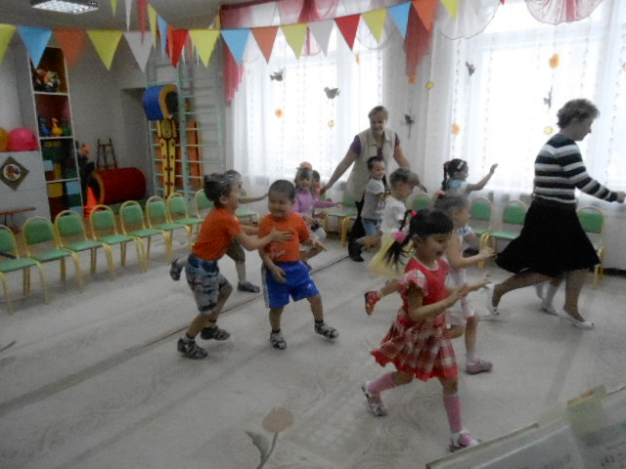
Смехотерапия

Slide 21
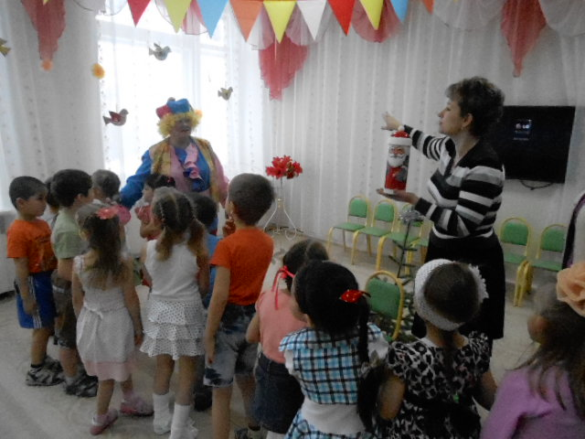
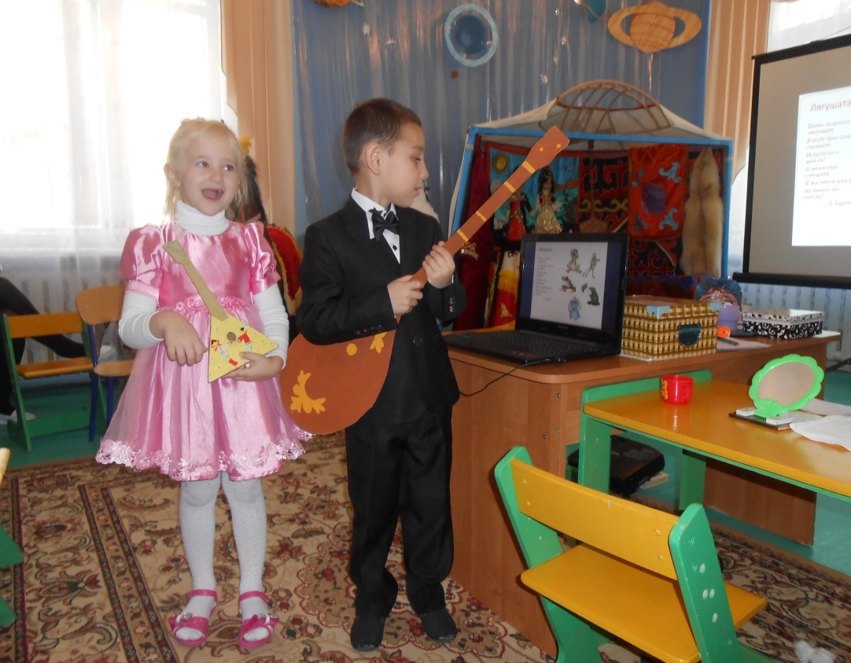
Музыкотерапия, логоритмика

Slide 22
Важно сохранить как традиционные подходы, так и развивать новые направления логопедической теории и практики.
Инновационные методы являются эффективными средствами коррекционной работы, оптимизируют процесс коррекции речи детей и способствуют оздоровлению всего организма.

Slide 23
Спасибо за внимание.

